Slide 1

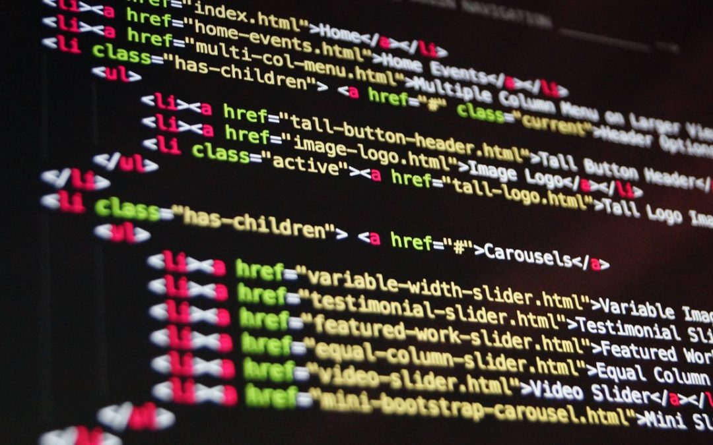
EasyStart-школа програмиирования

Slide 2


EasyStart
Что же это? Это лучшая школа программирования в пространстве СНГ. Мы помогаем детям и подросткам стать лучшими программистами и направляем их вектор развития в нужную сторону.

Slide 3



EasyStart
Для чего же программирование детям и людям в принципе? Ответ на этот вопрос лежит на поверхности.
Во первых, программирование - это крупная сфера заработка.
Во вторых, даже если вы не будете связывать свою жизнь со столь прибыльным занятием, то у вас в любом случае уже будет развито логическое и критическое мышление.
В третьих, это безопасно для здоровья.

Slide 4

EasyStart
Как же мы обучаем? Мы применяем специальную методику обучения при которой ученик полностью погружается в языковую среду какого либо языка программирования в следствие чего наши ученики знают выбранный язык программирования как родной.

Slide 5
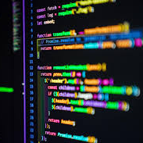
EasyStart
Наша школа имеет маленький штат сотрудников, но это не значит что каждый из них это не профессионал в своём деле.

Slide 6
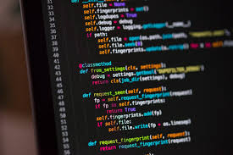
EasyStart
Программа обучения индивидуальная под каждого ученика, но грубо говоря их можно поделить на выбор языка программирования

Slide 7
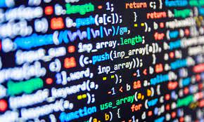
EasyStart
Наши выпускники это мастера своего дела. Они могут убедить любого заказчика на свои условия в максимально короткое время. Наши выпускники это пример для подражания и олицетворение стоицизма.

Slide 8
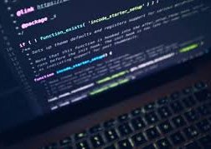
Заключение:
Мы команда которая рада любому новому участнику нашей крепкой и дружной семьи. Научим до уровня senior одному из четырёх языков программирования.
Записывайтесь на пробное занятие

Slide 9

Спасибо за внимание
Пробное занятие бесплатно

